Slide 1

Analyse

Slide 2
Inhoud
Software ontwikkelingsproces
Asciidoc
Opstellen van analyse-artefacten (use case, test case, …)
Visual Paradigm / Visio
Visualisatie technieken waaronder UML, ERD, …

Slide 3
Studiefiche
Doelstellingen
De gegradueerde verzamelt informatie, communiceert en rapporteert efficiënt over het geleverde werk naar softwareontwikkelaars, analisten, projectleiders of gebruikers
De juiste aanpak die aansluit bij de analyse kiezen
Permanente aandacht voor de kwaliteit van het product hebben
Een aanpak onderbouwd en voldoende geargumenteerd overbrengen aan de leidinggevenden

Slide 4
Organisatie
Lessen
De eerste lessen zullen fysiek op de campus te volgen zijn, achteraf worden er lessen ook online georganiseerd tijdens het groepswerk

Slide 5
Organisatie
Lessen (2)
Telkens 50min les met 10min ventilatiepauze
Na 2 blokken van 50min les – 30min ventilatiepauze

Slide 6
Evaluatie
Evaluatie
Groepswerk waarbij kwaliteit wat je als groep inlevert, houden aan deadlines van groot belang is (100%)
Kleine individuele opdrachten
Verplichte aanwezigheid
Geen herkansing mogelijk

Slide 7
Evaluatie
Groepswerk
Kleine groepjes werken aan een project
Peer evaluatie – teamgenoten evalueren
Als er problemen zijn in een groep – meld dit zo snel mogelijk

Slide 8
Communicatie
Vragen?
Email naar david.breckx@hogent.be
Gebruik STEEDS jouw HOGENT EMAIL ADRES
MS Teams chat
Teams meeting enkel na afspraak via email

Slide 9
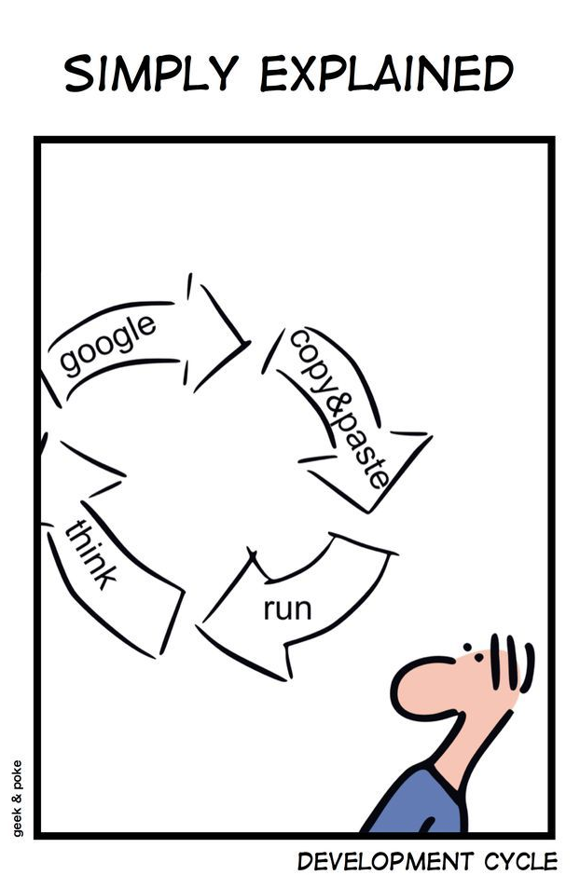
Software Ontwikkelingsproces

Slide 10
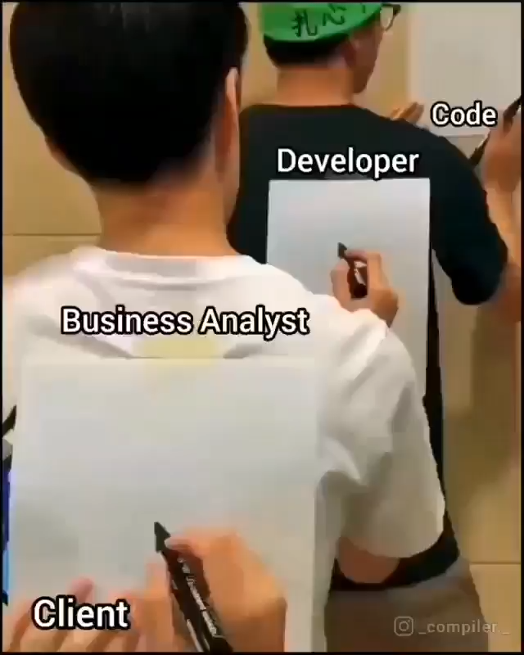

Slide 11
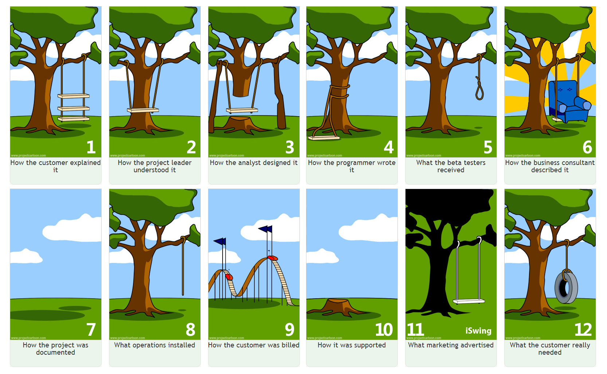

Slide 12
Software ontwikkelingsproces
Software ontwikkelingsproces
Een software ontwikkelingsproces is een kader dat vastlegt hoe een software project wordt aangepakt.
Beschrijft de activiteiten die een team zal uitvoeren om een software systeem te produceren dat voldoet aan de noden van de gebruikers (user requirements)

Slide 13
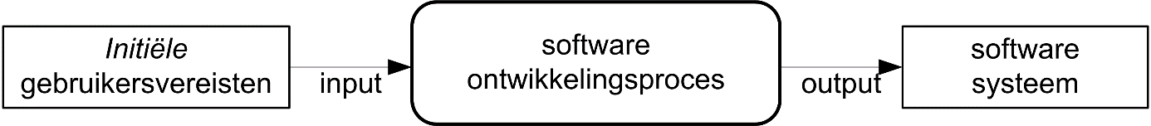
Software ontwikkelingsproces (2)
Software ontwikkelingsproces

Slide 14
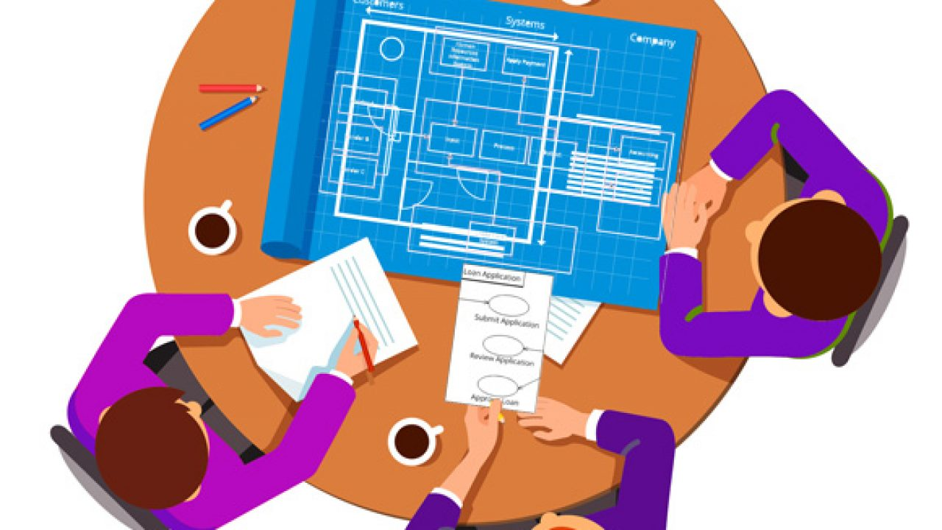
User requirements
Software ontwikkelingsproces
Noden van de gebruikers voor een systeem
Gebruikers – externe partijen die met het te bouwen systeem moeten werken (personen of andere systemen)
Doorgaans in het begin onvolledig. Tijdens de ontwikkeling kunnen de requirements nog wijzigen.

Slide 15
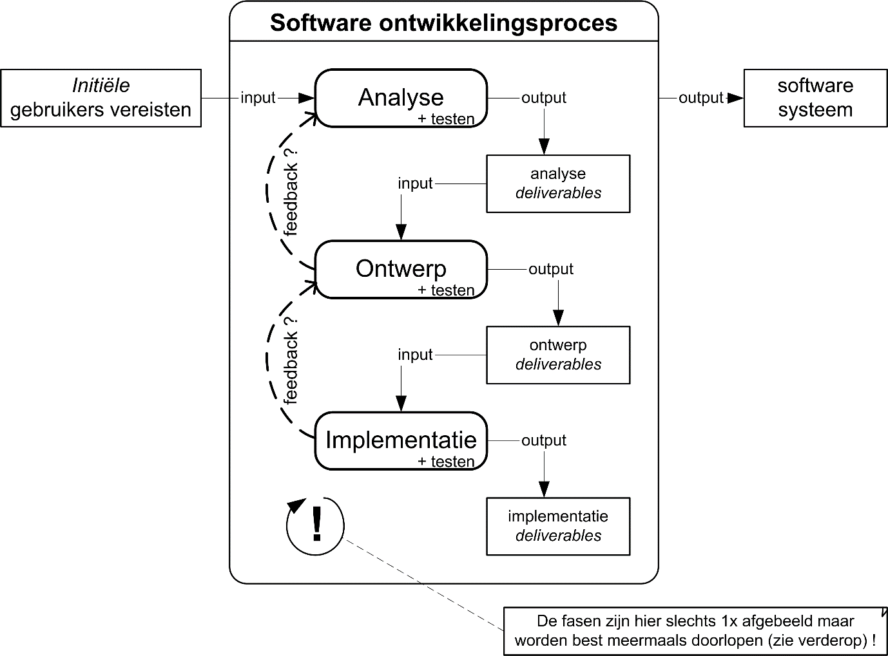
Fasen in het ontwikkelingsproces
Software ontwikkelingsproces
Notes:
Analyse: Studie en beschrijving van het probleem
Ontwerp: Specificeren van de benodigde onderdelen van het te bouwen systeem, hun verantwoordelijkheden en de manier waarop ze zullen samenwerken
Implementatie: bouwen van de onderdelen en beslissen hoe elk onderdeel zijn verantwoordelijkheden zal realiseren
TESTEN is belangrijk tijdens elke fase. We moeten steeds nagaan of de geproduceerde deliverables correct zijn en voldoen aan de gestelde vereisten

Slide 16


Fasen in het ontwikkelingsproces (2)
Software ontwikkelingsproces
4 IMPLEMENTATIE
4 IMPLEMENTATIE
5 TESTEN
5 TESTEN
THE SOFTWARE DEVELOPMENT CYCLE
THE SOFTWARE DEVELOPMENT CYCLE
3 ONTWERP
3 ONTWERP
6 ONDERHOUD
6 ONDERHOUD
2 ANALYSE
2 ANALYSE
1 PLANNING
1 PLANNING
Notes:
1: Plannen van het project en het verzamelen van de vereisten of requirements
2: Het definiëren van de benodigde requirements
3: Gebaseerd op de requirements een ontwerp maken voor het te bouwen software systeem
4: Implementeren van het product
5: Het testen van het product
6: Het op de markt brengen van het product (software systeem) en het onderhouden van het software systeem
In dit vak gaan we ons focusen op vooral de tweede stap maar de eerste stap hoort hier eigenlijk ook wel bij

Slide 17
Verschillende ontwikkelmethodes
Software ontwikkelingsproces
Watervalmethode
Top-down
Bottom-up
…
Iteratieve methode
Agile
…

Slide 18

Watervalmethode
Software ontwikkelingsproces
Doorloopt elk van de fasen precies éénmaal (waterval)
Eerst alles analyseren, dan volledig ontwerp maken en dat tenslotte in 1 implementatiefase proberen te realiseren

Slide 19
Watervalmethode (2)
Software ontwikkelingsproces
Niet geschikt voor softwareprojecten:
Onmogelijk om rekening te houden met veranderende gebruikersvereisten
Onmogelijk om feedback uit een latere fase te gebruiken om eerdere fasen te herzien
Het duurt lang voor de klant een resultaat ziet die hij/zij kan beoordelen

Slide 20
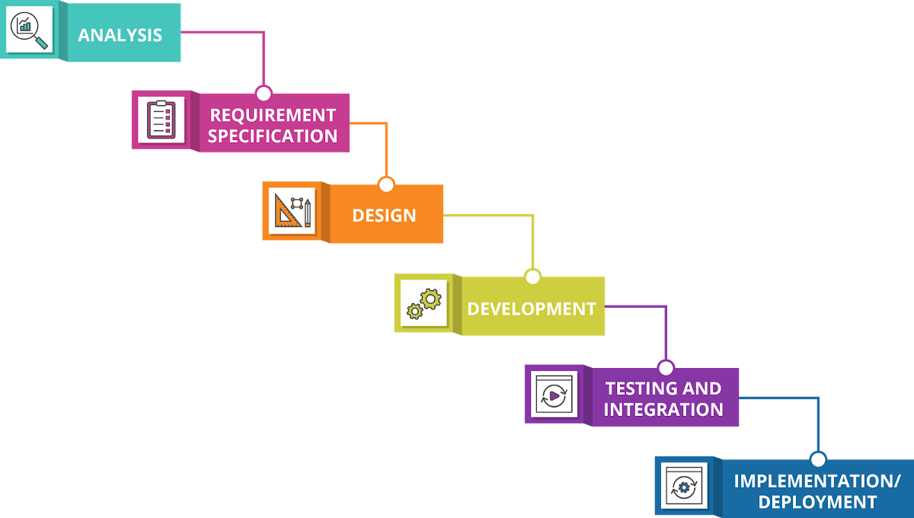
Watervalmethode (3)
Software ontwikkelingsproces

Slide 21
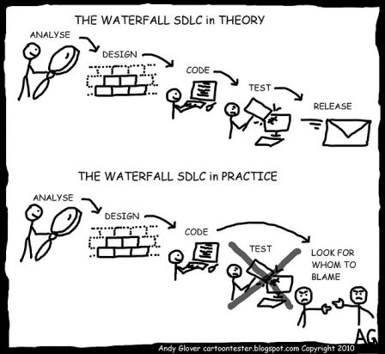

Slide 22

Iteratieve methode
Software ontwikkelingsproces
De verschillende fases kunnen herhaaldelijk doorlopen worden
Meerdere iteraties die elk een analyse-, een ontwerp- en een implementatiefase bevatten

Slide 23
Iteratieve methode (2)
Software ontwikkelingsproces
Geschikt voor softwareprojecten:
Men kan makkelijk rekening houden met veranderingen in de gebruikersvereisten
Men kan makkelijk rekening houden met feedback uit een latere fase
Het risico en de schade worden min of meer beperkt tot een verspilde iteratie

Slide 24
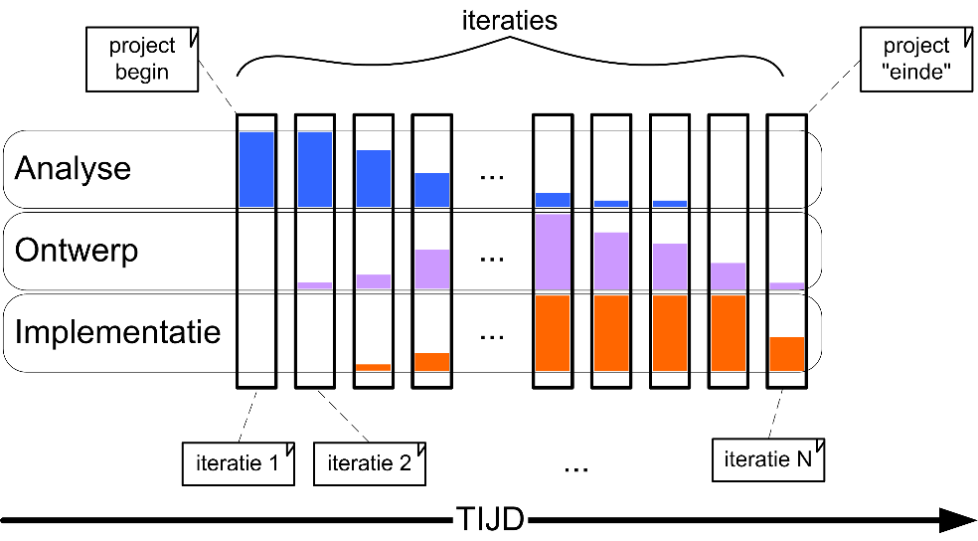
Iteratieve methode (3)
Software ontwikkelingsproces
Notes:
Per iteratie wordt bepaald welke doelstellingen men wil bereiken (milestone), en hoelang deze iteratie mag duren (timeboxing)
Iteraties kunnen verschillen in lengte (van enkele weken tot maanden)
Als een deadline van een iteratie niet gehaald kan worden -> beter verschuiven naar een volgende iteratie en niet laten uitlopen. In elke iteratie wordt er verder gewerkt op het resultaat van de vorige iteratie

Slide 25
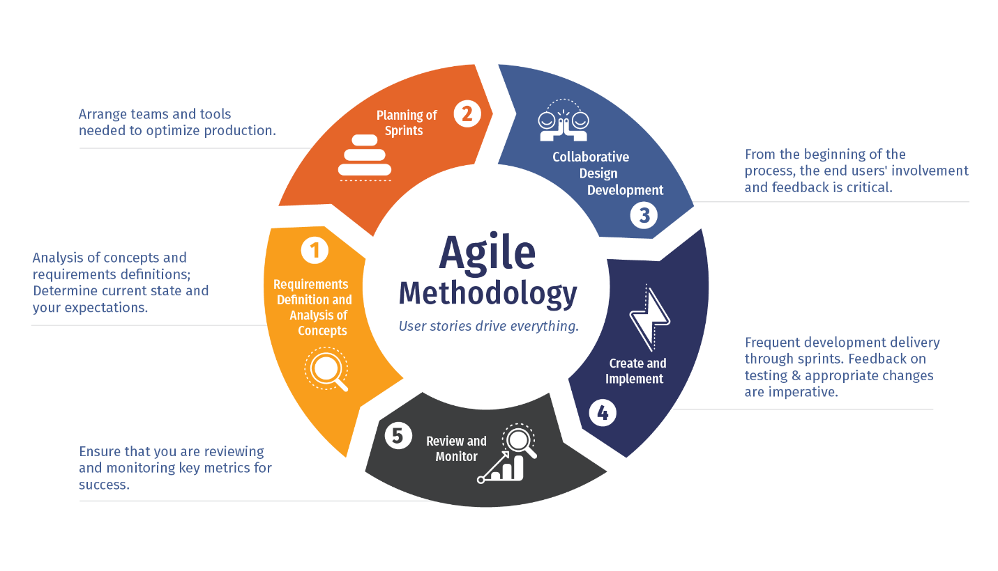
Iteratieve methode
Software ontwikkelingsproces
Agile
Notes:
Agile is een specifieke implementatie van zo’n iteratieve methode
Agile heeft 4 kernwaarden:
Liever aandacht voor het individu en interactie dan voor processen en tools;
Werkende software krijgt voorrang boven uitgebreide documentatie;
Samenwerking met de klant is belangrijker dan onderhandelen over het contract
Inspelen op veranderingen is beter dan vasthouden aan een vooropgezet plan

Slide 26
Planning oplevering
Software ontwikkelingsproces
Big Bang
Tijdens ontwikkeling onderdelen apart ontwikkeld en op het einde samengevoegd → integratieproblemen
Waterval methode
Incrementeel
Van het begin werkend systeem, wordt uitgebreid met bijkomende functionaliteit → Einde van elke iteratie werkend maar onvolledig systeem
Agile methode
Notes:
Groot voordeel van een incrementeel systeem is dat de gebruikers heel vlug bij het systeem betrokken worden en waardevolle feedback kunnen geven

Slide 27
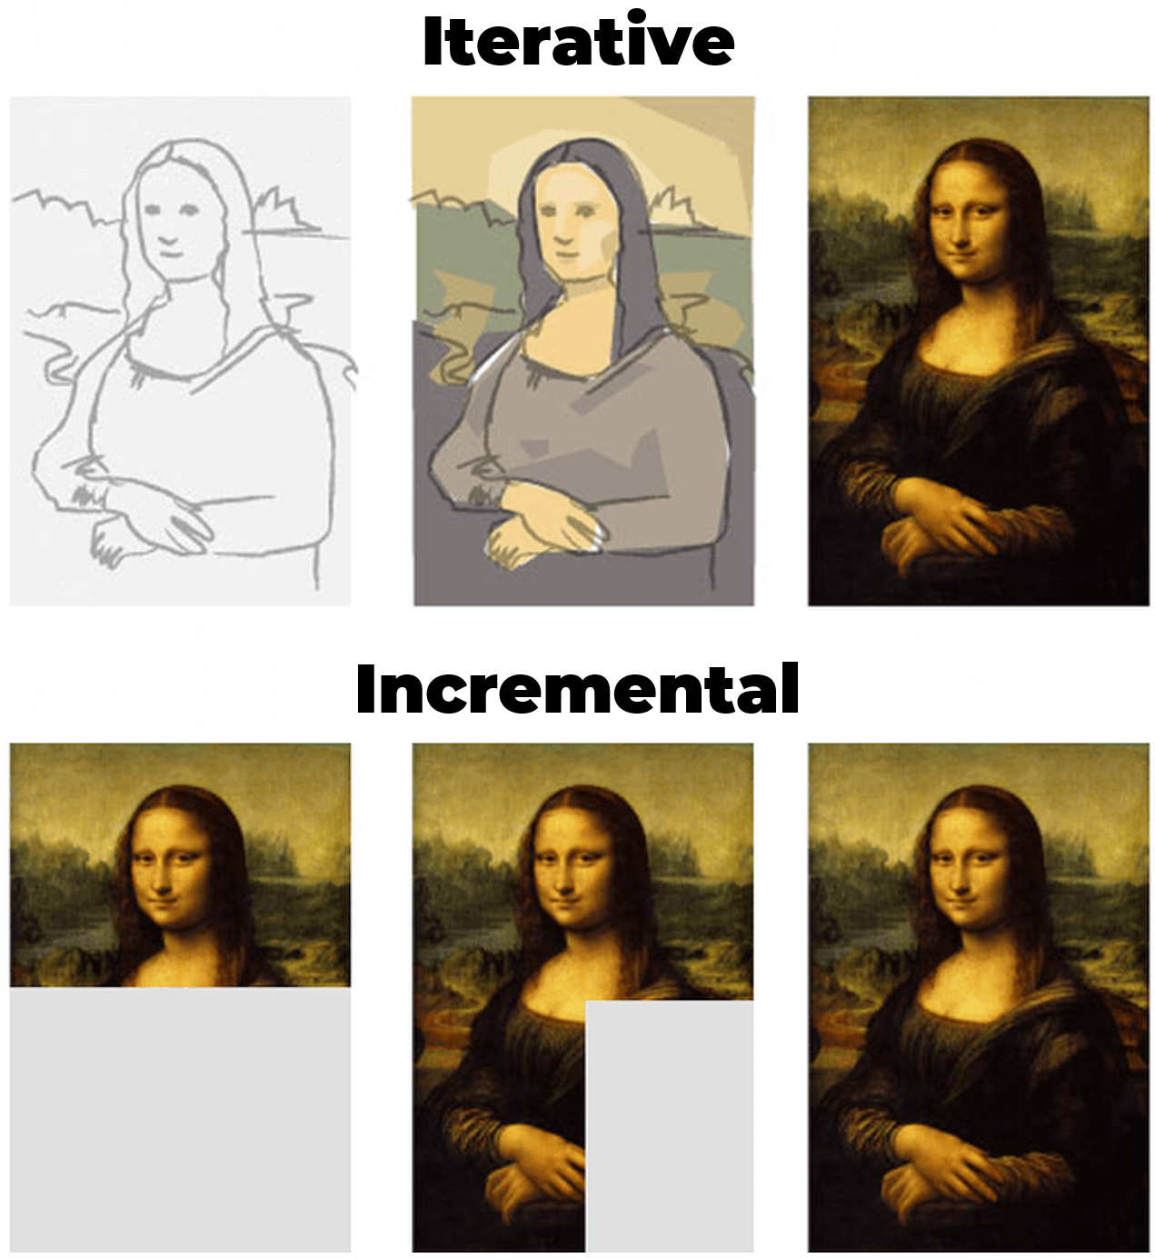
Iteratief vs Incrementeel
Software ontwikkelingsproces

Slide 28
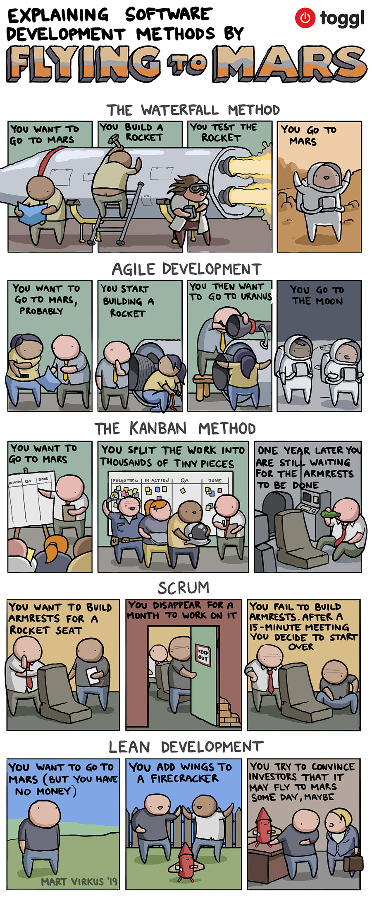

Slide 30
Modelleren
Software ontwikkelingsproces
Een model is een beschrijving (van een relevant deel van) de werkelijkheid die we opbouwen om de ontwikkelingsactiviteiten te ondersteunen, maar ook om deze werkelijkheid beter te begrijpen.

Slide 31
Model
Software ontwikkelingsproces
Gericht op een bepaald aspect van het probleem (of de oplossing)
Domeinmodel
Beschrijving van de concepten uit het probleemdomein ontdaan van alles wat niet relevant is voor het project
Notes:
Informatie moet dus niet samen gesprokkeld worden uit ellenlange of dubbelzinnige teksten
Nog andere soorten modellen die we nodig zullen hebben

Slide 32

UML
Software ontwikkelingsproces
Unified Modeling Language – gestandaardiseerde modelleringstaal die een aantal diagramtypes aanbiedt om modellen o.a. grafisch weer te geven
UML alleen niet voldoende om een bepaald model te beschrijven
Notes:
Elk diagramtype kan een ander specifiek aspect van modellen belichten
Nog andere notaties zoals teksten tabellen en dergelijke

Slide 33
UML (2)
Software ontwikkelingsproces
Kunnen in meer dan 1 ontwikkelingsfase van pas komen, andere betekenis naargelang het gebruikte perspectief
Analyse (conceptueel perspectief)
Ontwerp (specificatie perspectief)
Implementatie
NOODZAKELIJK om perspectief aangeven door een symbool (commentaarsymbool)
Notes:
UML legt niet vast waarvoor de verschillende diagramtypes en hun elementen gebruikt moeten worden → belangrijk om de verschillende UML diagramtypes op de juiste manier te leren gebruiken
Sommige zaken in UML zijn nog al vaag omschreven of hebben meerdere interpretaties. Daarom wordt er meestal in ontwikkelteams een UML style guide gebruikt die door elk lid van het ontwikkelingsteam gevolgd moet worden om misverstanden te vermijden.

Slide 34
UML diagram
Software ontwikkelingsproces
Een UML diagram is doorgaans slechts een weergave van een deel van een model (een soort view op dit model). Het is dus niet zo dat elk diagram steeds alle informatie uit het achterliggende model moet/kan/zal bevatten.
Beter meervoudige diagrammen dan 1 groot ingewikkeld diagram
Notes:
UML diagram kan gebruikt worden om een deel van model toe te lichten, documenteren, te specificeren. Elk diagram heeft dus een bepaald doel en het valt aan te raden dit doel te communiceren (bvb. in commentaar)
Om een model te verduidelijken beter meerdere eenvoudige diagrammen dan 1 groot ingewikkeld diagram.

Slide 35
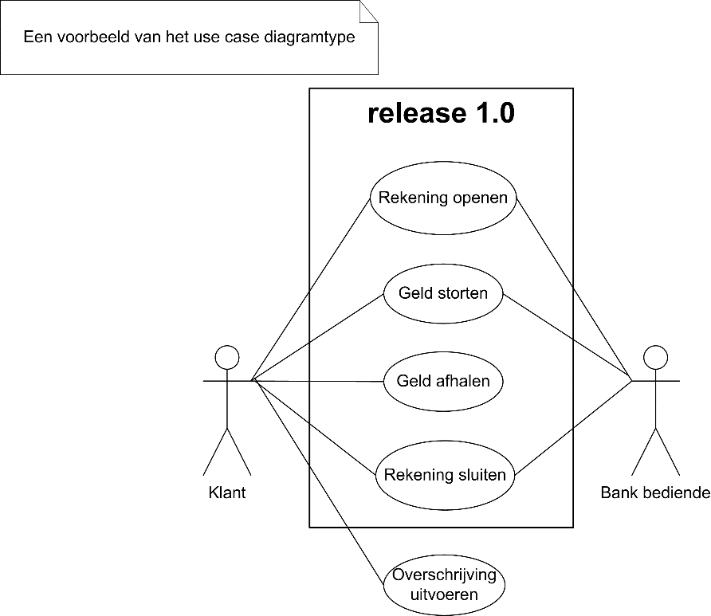
Use-case diagram
Software ontwikkelingsproces
Notes:
Use case diagram:
Dit type wordt gebruikt om de verschillende manieren weer te geven waarop een gebruiker (actor) met een systeem kan interageren

Slide 36
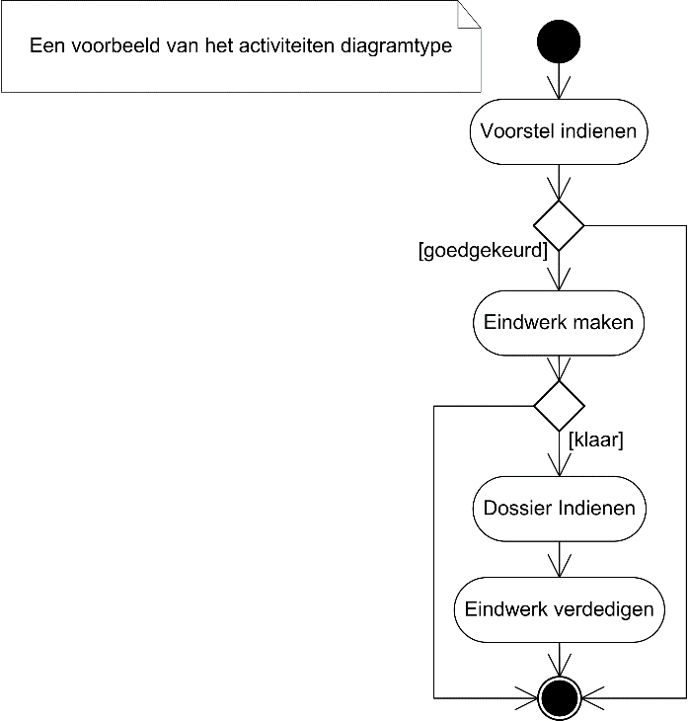
Activiteitendiagram
Software ontwikkelingsproces
Notes:
Activiteitendiagram:
Dit type van diagram is bedoeld om dynamische aspecten van het systeem te beschrijven. Het is eigenlijk een geavanceerde versie van een flow diagram dat de flow toont van de ene activiteit naar de andere activiteit

Slide 37
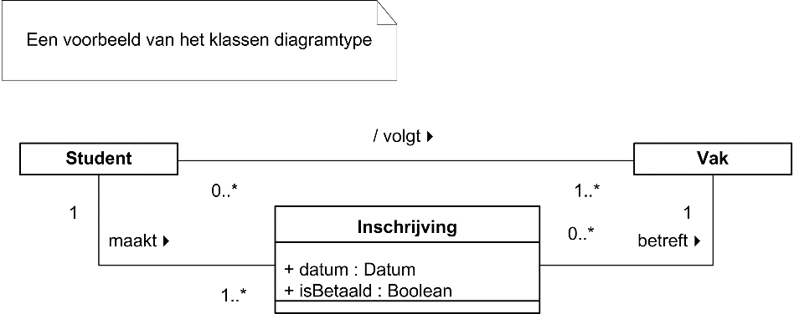
Klassendiagram
Software ontwikkelingsproces
Notes:
UML klassendiagram:
Dit type van diagram beschrijft de structuur van een systeem door de volgende kenmerken weer te geven:
Klassen
Hun attributen
Operaties (methoden)
En de relatie tussen objecten

Slide 38
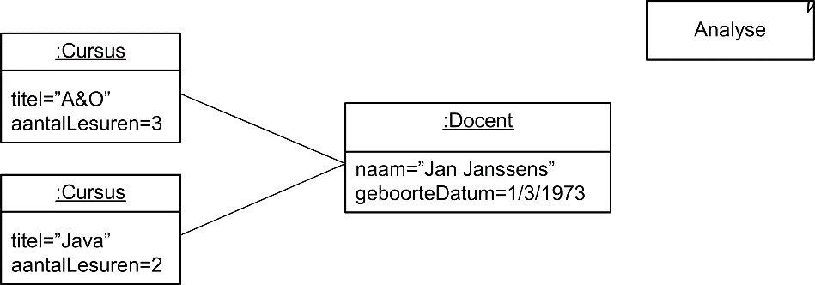
Objectdiagram
Software ontwikkelingsproces
Notes:
Objectdiagram:
Dit type van een diagram is een instantie van een klassendiagram, het toont een momentopname van de getailleerde toestand van een systeem op een bepaald moment.

Slide 39
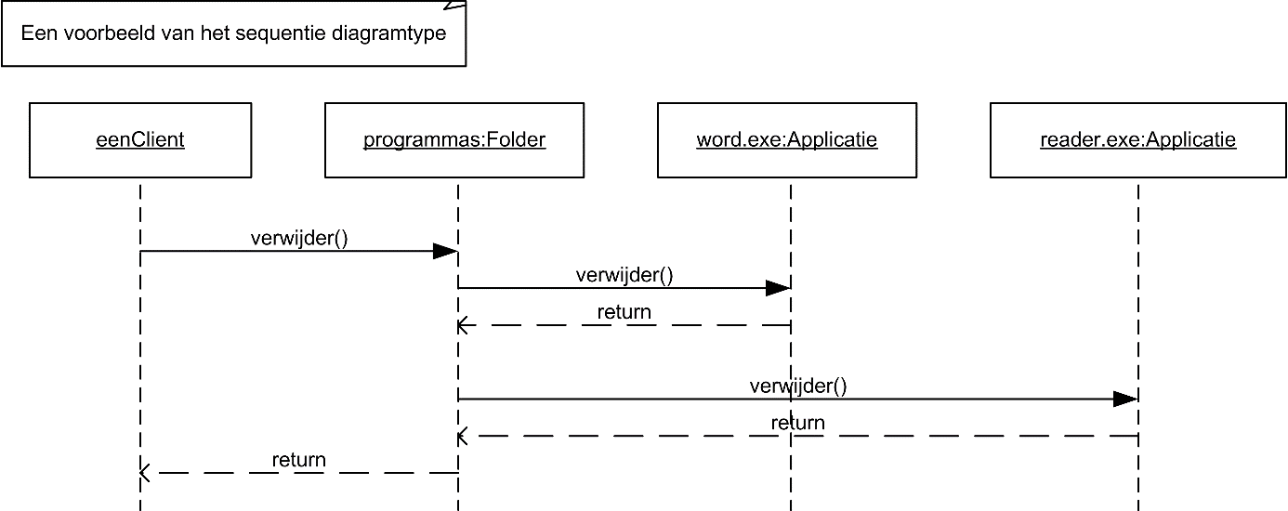
Sequentiediagram
Software ontwikkelingsproces
Notes:
Sequentiediagrammen: Dit type van diagram beschrijft hoe bewerkingen worden uitgevoerd. Ze leggen de interactie tussen objecten vast in de context van een samenwerking. Sequentiediagrammen zijn gebaseerd op de tijd en ze tonen de volgorde van de interactie visueel door de verticale as van het diagram te gebruiken om de tijd weer te geven welke berichten worden verzonden en wanneer

Slide 40
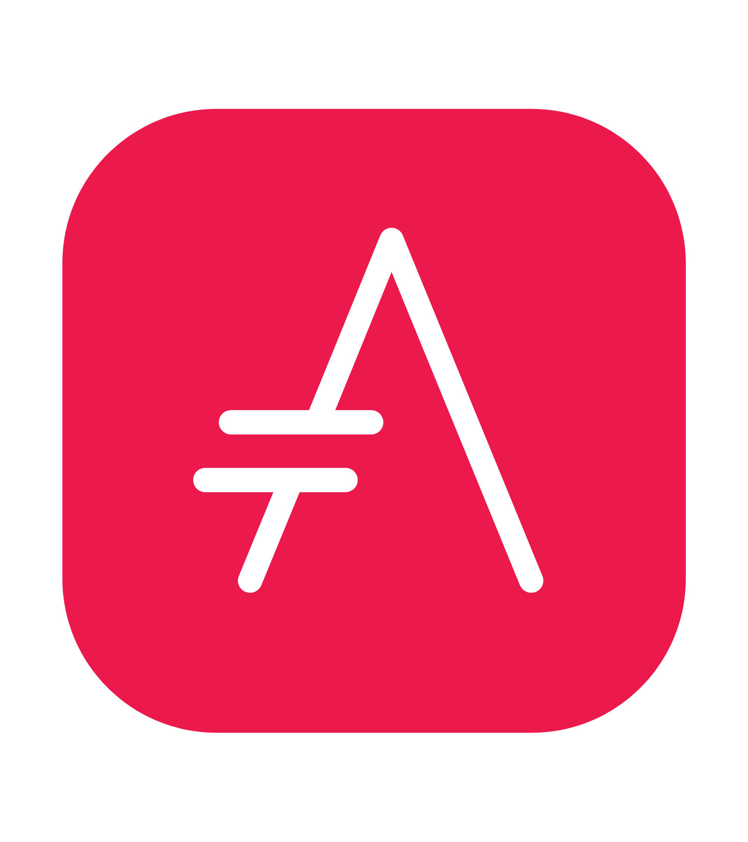
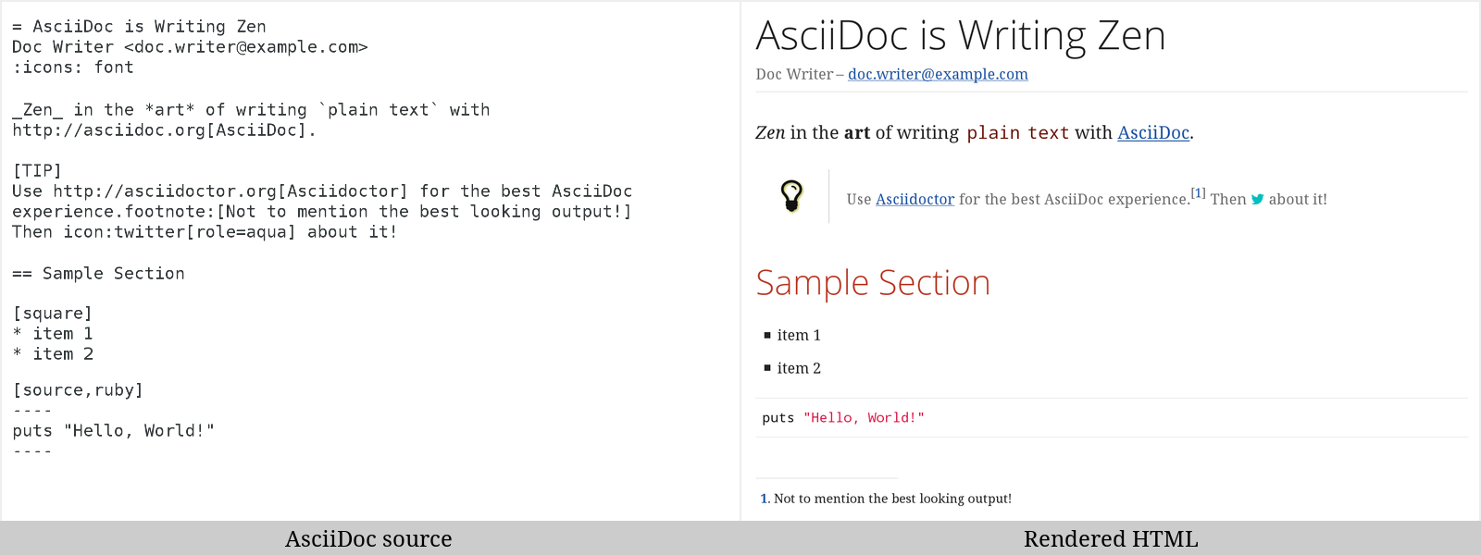
Asciidoc

Slide 41
Asciidoc
Software ontwikkelingsproces
Simpele taal om teksten structuur mee te geven. Een aantal afspraken om de onderdelen van een tekst aan te duiden, in die tekst zelf
Gewoon tekstdocument (i.e. “platte tekst” zonder stijlen)
Notes:
HTML kan je ook structuur toevoegen aan platte tekst → probleem is dat dit niet echt leesbaar is voor mensen -> Asciidoc is leesbaarder voor mensen
Makkelijk om het bestand om te zetten naar pdf

